Slide 1
Python資料分析報告
期末報告

Slide 2
Agenda
Colab開發環境
NUMPY
Data Visualization
Pandas
小專案

Slide 3
1.Colab開發環境
Colab開發環境已安裝那些套件?
Colab開發環境已安裝的numpy 的版本為何?
Colab開發環境已安裝的matplotlib 的版本為何?
Colab開發環境已安裝的pandas 的版本為何?
如何在Colab開發環境安裝其他軟體? gradio

Slide 4
Colab開發環境已安裝那些套件? !pip list
Colab開發環境已安裝的numpy 的版本為何?
Colab開發環境已安裝的matplotlib 的版本為何?
Colab開發環境已安裝的pandas 的版本為何?
如何在Colab開發環境安裝其他軟體? gradio
== > !pip install gradio

Slide 5
2.NUMPY
1.資料型態 ==> N-Dimensional Arrays(ndarray)
ndarray的屬性: 軸(axis)|維度(dimension):ndim/秩rank |形狀(shape):
shape|dtype(資料型態:data type)
2.基本運算
基本運算1: 建立各式各樣的ndarray
基本運算2: ndarray的基本運算:切片 (Slicing) , 搜尋(找出滿足條件的資料),排序,.....
基本運算3: ndarray的基本數學運算:四則運算,
基本運算4: ndarray的基本統計運算 ==> 進階功能請參閱python統計書籍
基本運算5: ndarray的(線性代數)數學運算
3.特殊運算 ==> 陣列擴張|廣播 (Broadcasting)
4.A矩陣與B矩陣間的運算
5.Universal function 與向量化運算(Vectorization computation)

Slide 6
5.Universal function 與向量化運算(Vectorization computation)

Slide 7
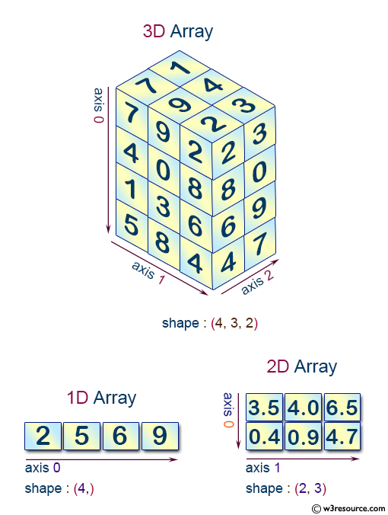
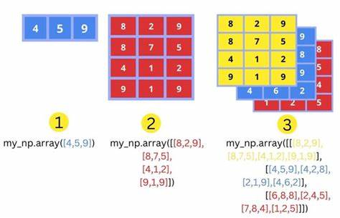
N-Dimensional Arrays(ndarray)

Slide 8
3.特殊運算 ==> 陣列擴張|廣播 (Broadcasting)

Slide 9
4.A矩陣與B矩陣間的運算

Slide 10
agenda
Pandas資料分析實務
1.pandas的資料結構:series vs DataFrame
2.資料匯入與清洗(data cleaning)
3. pandas存取SQLITE資料庫
4.資料分析:連接_合併和重塑
5.進階分析:資料聚合和分組
6.pandas資料分析小專題:股票分析

Slide 11
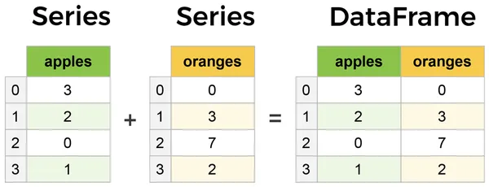
1.Pandas的資料結構

Slide 12
Series的各種運算:
建立Series: 使用pandas.Series()
import pandas as pd
obj = pd.Series([41, 27, -25, 13,21])
建立Series: 利用dict來創建series
sdata = {'Ohio': 35000, 'Texas': 71000, 'Oregon':16000, 'Utah': 5000}
obj3 = pd.Series(sdata)
python的dict(字典)
python的list(串列)
Series的存取: 使用index去存取
obj[‘1’] == >
obj[‘1’]=11 == >
obj[obj>0] == >

Slide 13
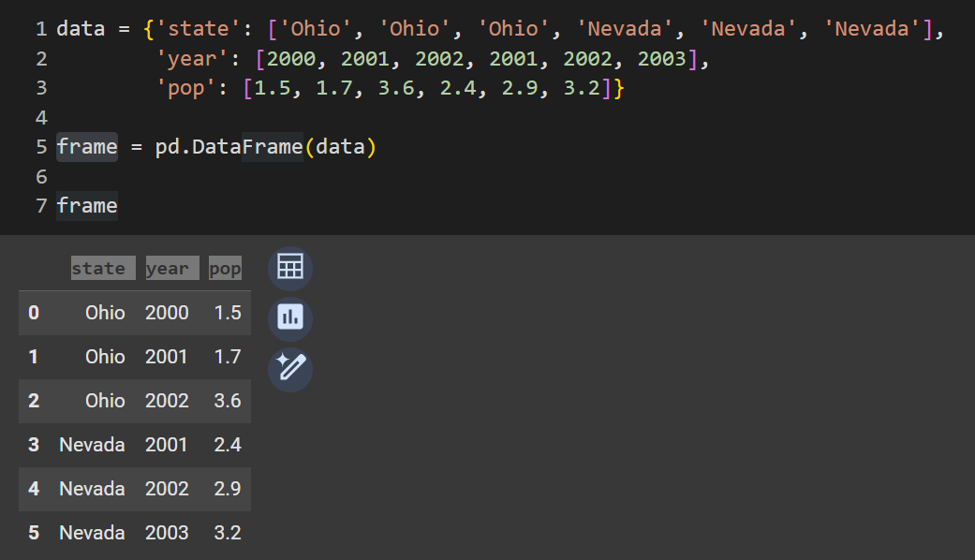
DataFrame

Slide 14
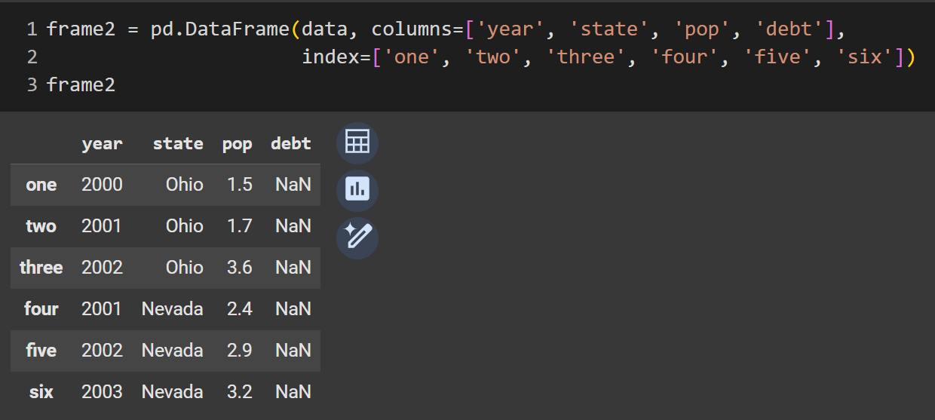

Slide 15
提取一column(列)
提取一row(行)
frame2['state']
frame2.year
frame2.loc['three']
frame2['debt'] = 16.5
frame2

Slide 16
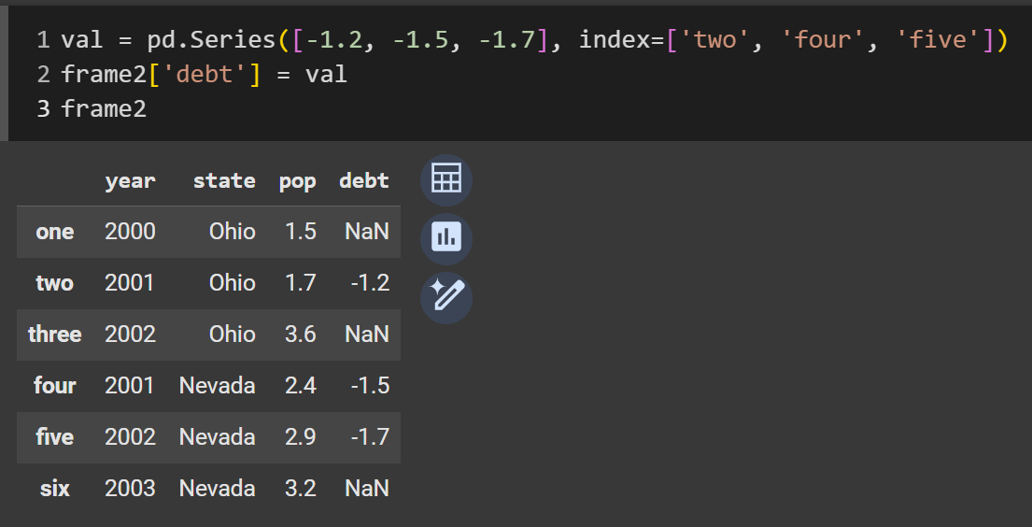

Slide 17
2.資料匯入與清洗(data cleaning)
資料載入
處理CSV及文字/表格格式的資料
讀寫Excel格式資料
讀寫JSON檔案
從網站讀取HTML資料

Slide 18


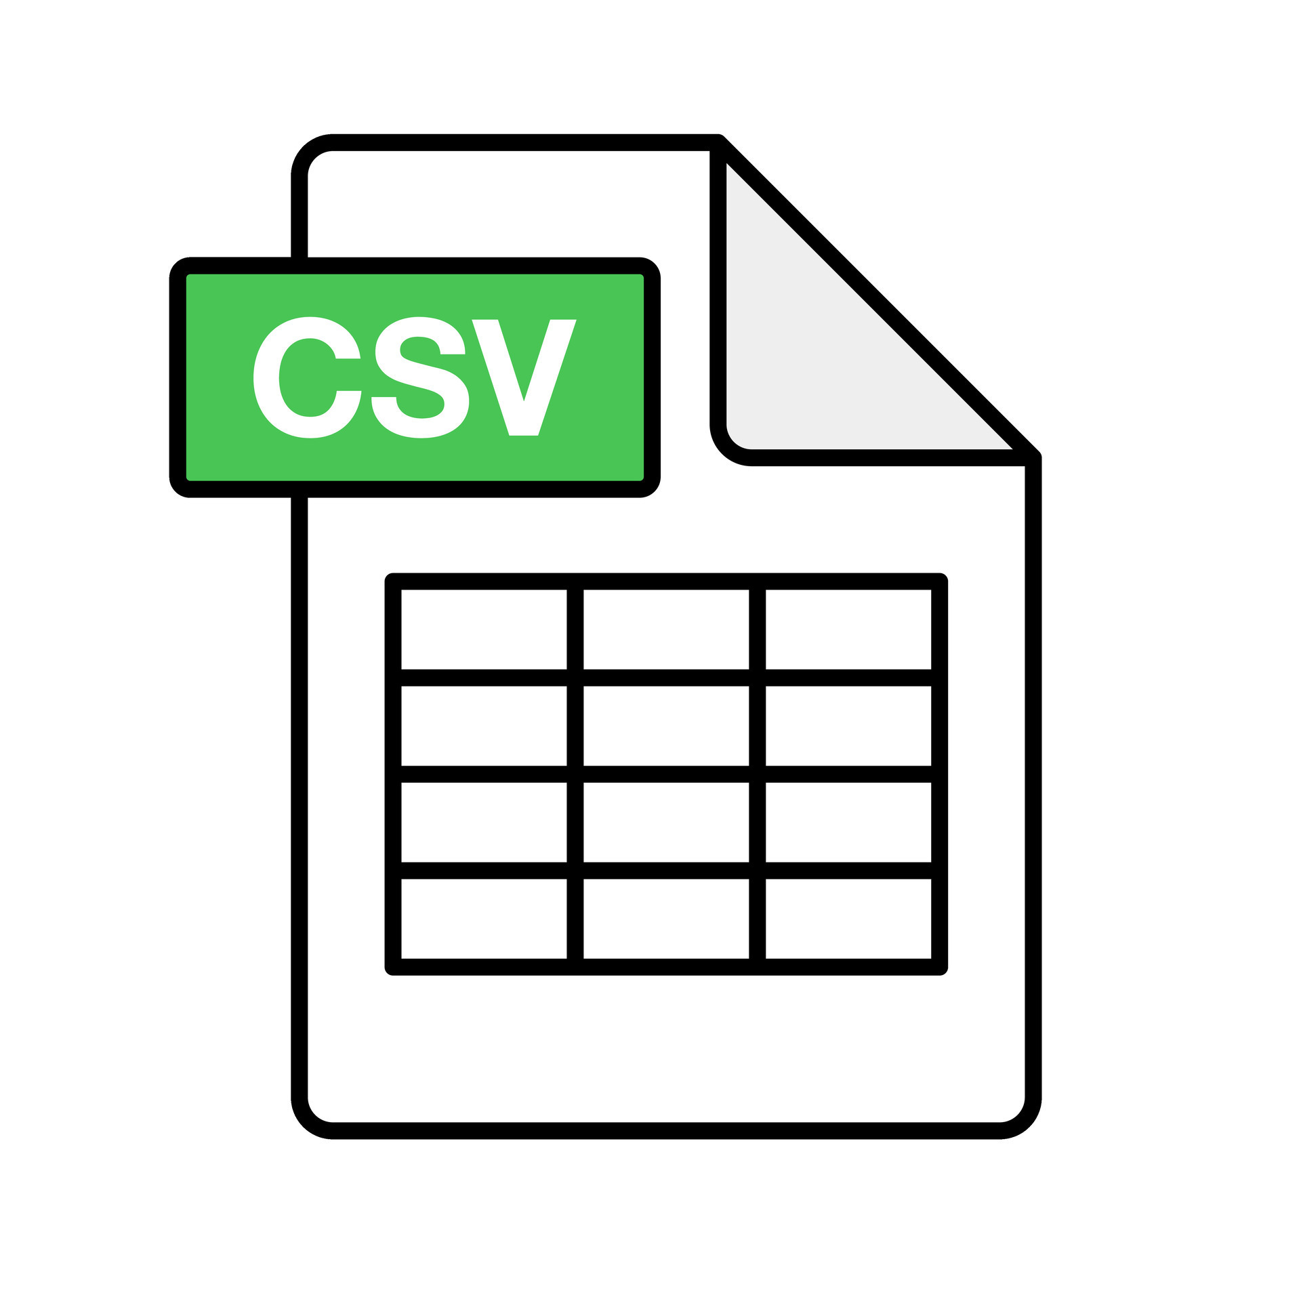



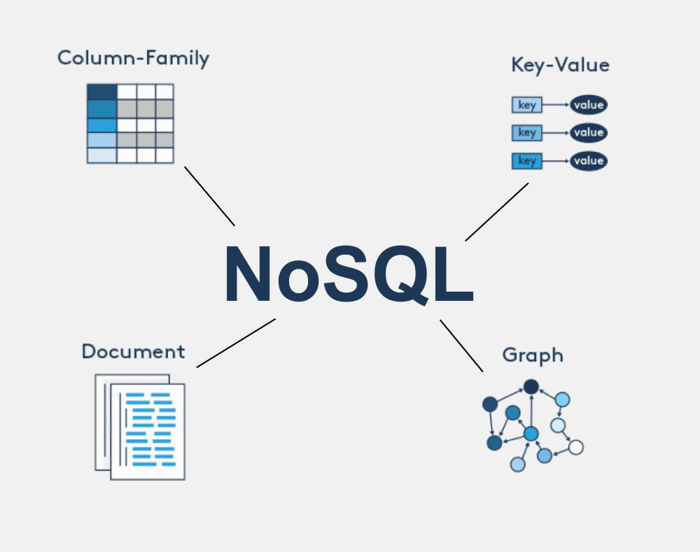
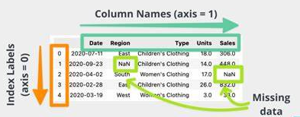




pandas dataframe

Slide 19
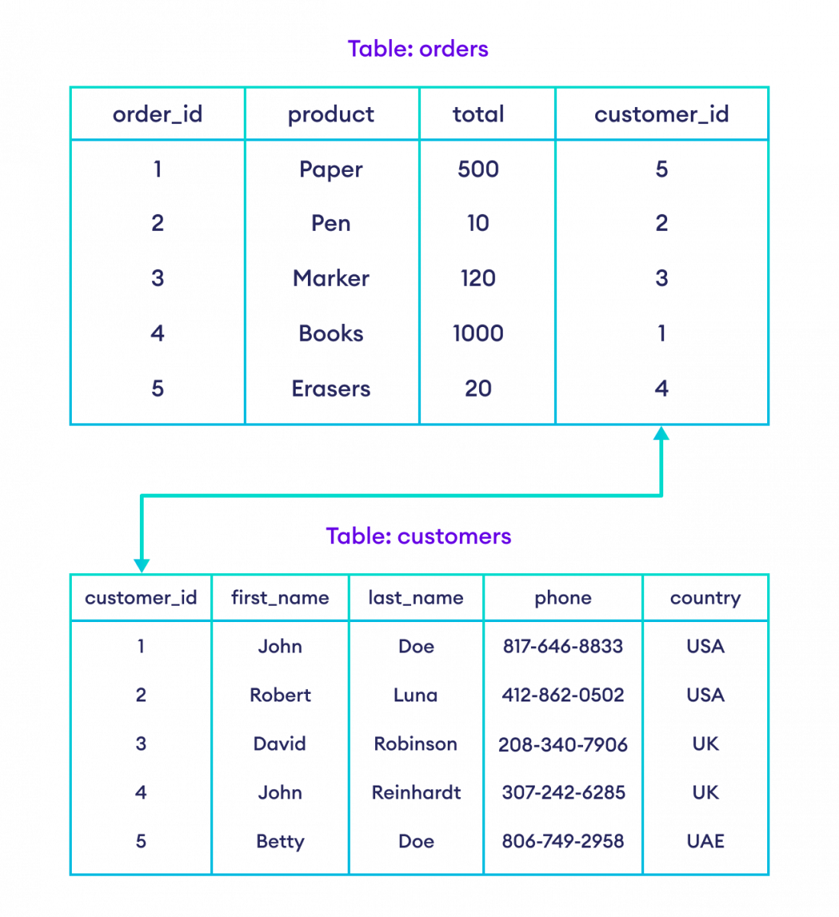
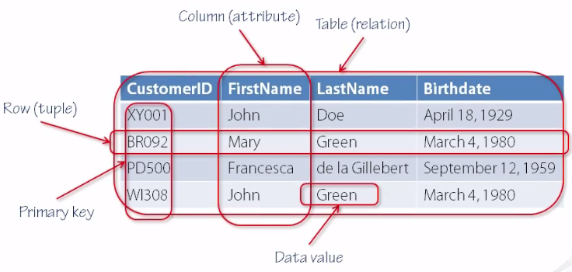
SQL資料庫: 資料庫 = 多資料表(Table)

Slide 20
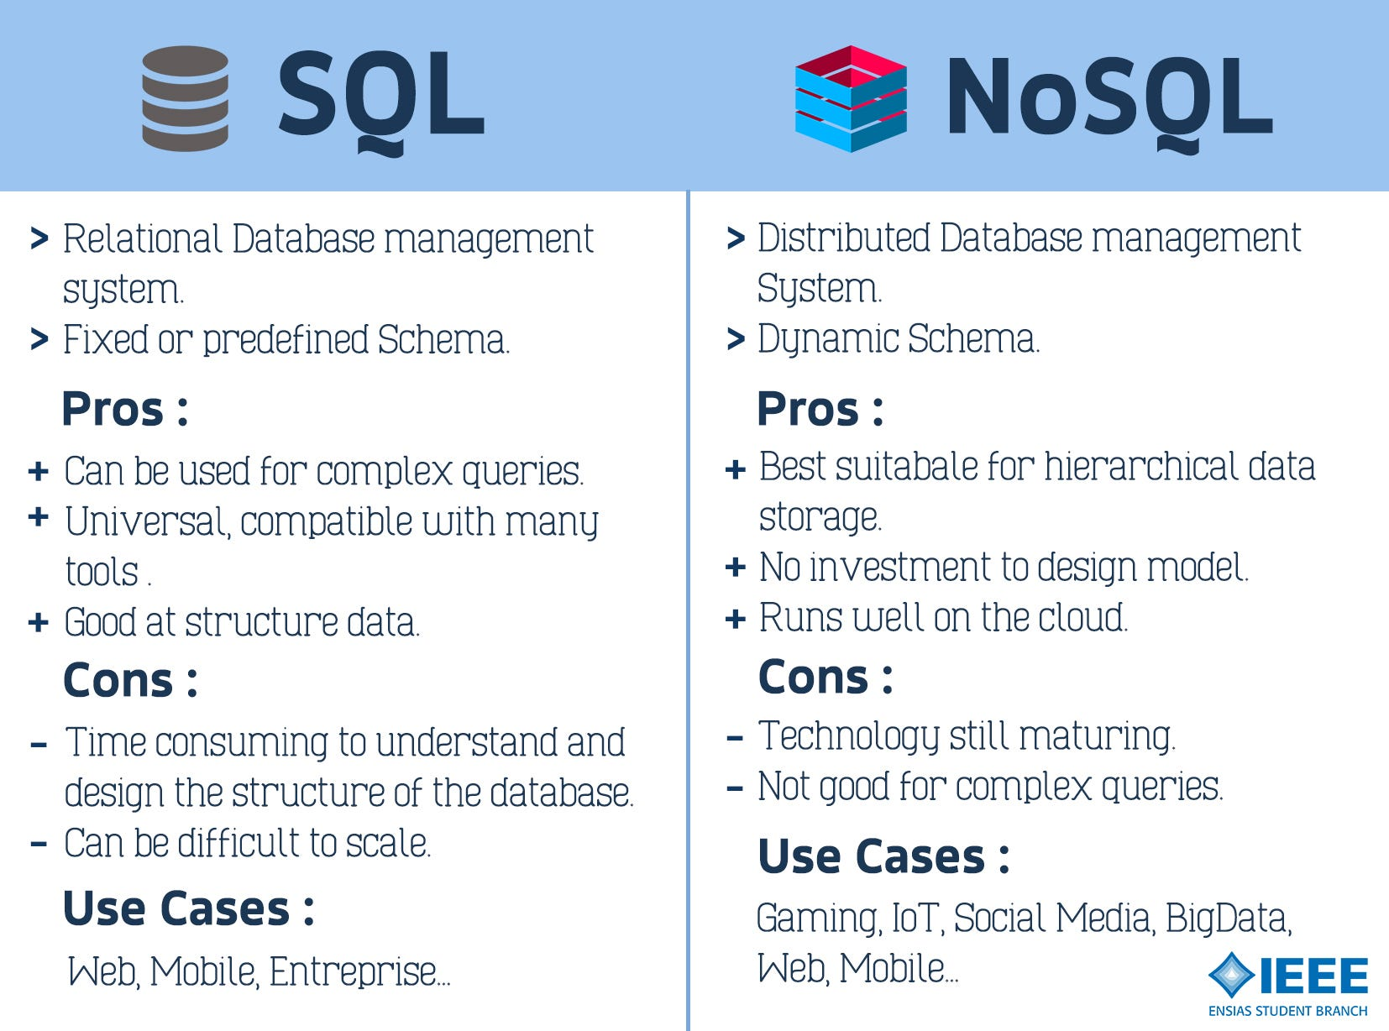

Slide 21
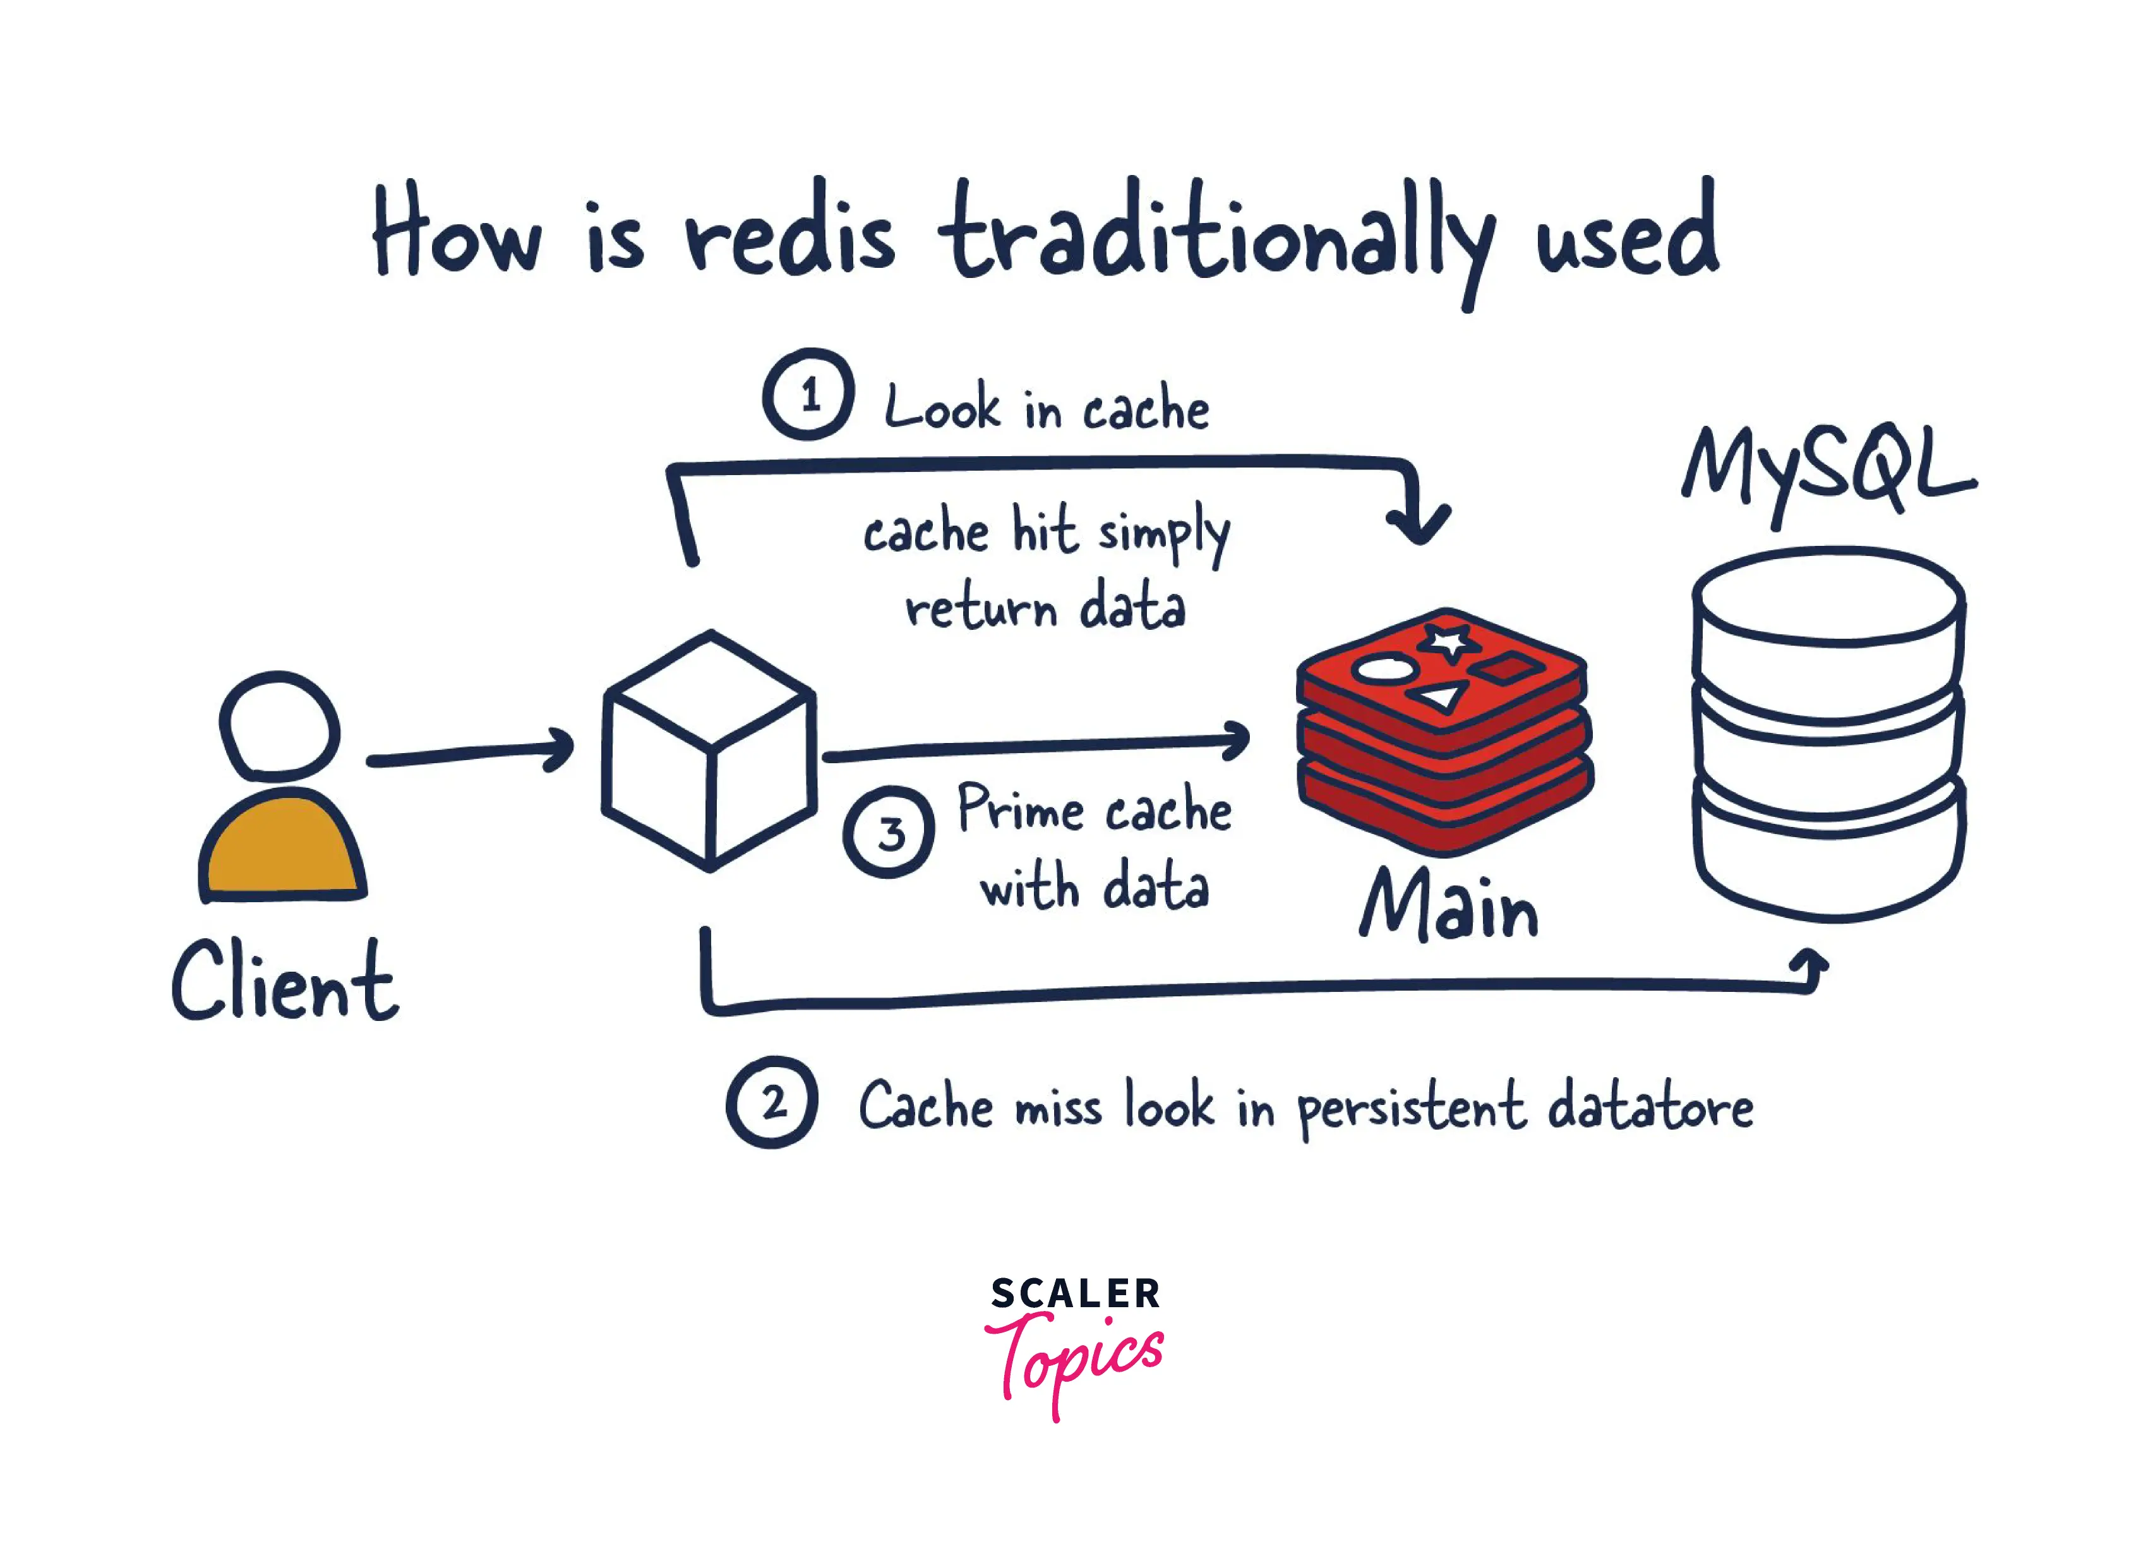

Slide 22
pandas dataframe

Slide 23
3.pandas存取SQLITE資料庫
pandas dataframe

Slide 24
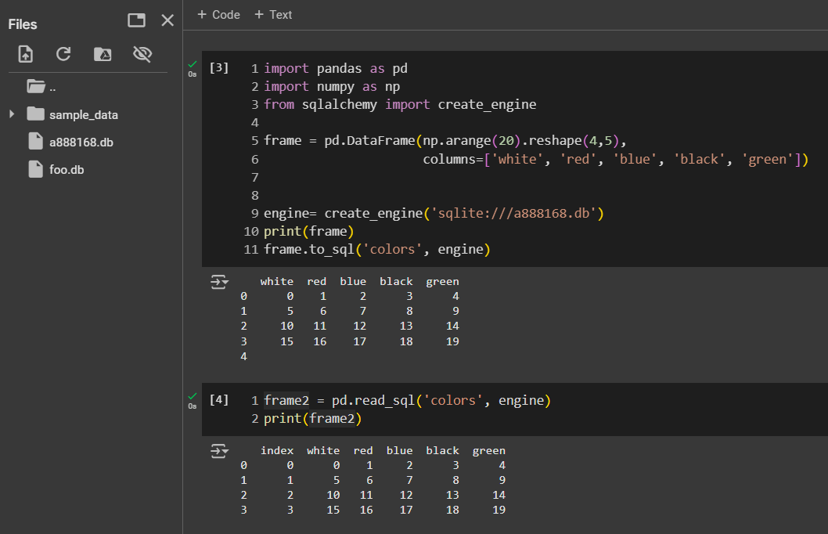
3.pandas存取SQLITE資料庫

Slide 25
4.資料分析:連接_合併和重塑

Slide 26
5.進階分析:資料聚合和分組

Slide 27
6.pandas資料分析小專題:股票分析

